Slide 1
Карьерное развитие внутренних аудиторов и важность сертификаций для этого
Евгения Россова
15 ноября 2025 года
IIA Kazakhstan 2025 Conference

Slide 2
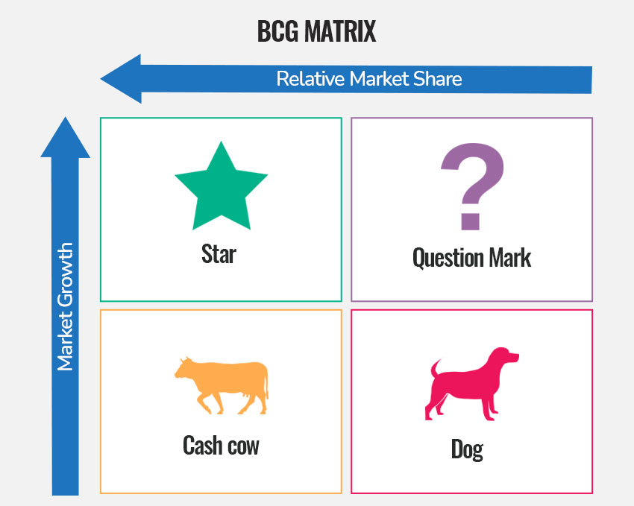
На каком этапе Вашей карьеры Вы сейчас по BCG Matrix?

Slide 3
Основные принципы профессионального развития
Помните: работодатель оплачивает обучение, которое нужно ему, но не обязательно совпадает с Вашими задачами.
Ваша цель не сохранять свою ценность, а ее повышать быстрее рынка
Планируйте свое обучение как и любую другую деятельность (стратег план на 3-5 лет)
Учитесь системно, часовые вебинары и конференции хороши только для актуализации знаний или быстрого введения в новую тему, они не заменяют полноценного обучения
Инвестируйте в своё обучение не менее 5%, а лучше 10% своего годового дохода ежегодно
Помните: инвестиция в себя и свои знания, единственная которая никогда не потеряет свою актуальность

Slide 4
Вопросы?

